Slide 1








TRƯỜNG th QUANG TRUNG
LỊCH SỬ - ĐỊA LÍ 4
Thiên nhiên vùng Nam Bộ
(Tiết 1)
Giáo viên : Phạm Thị Thúy

Slide 2
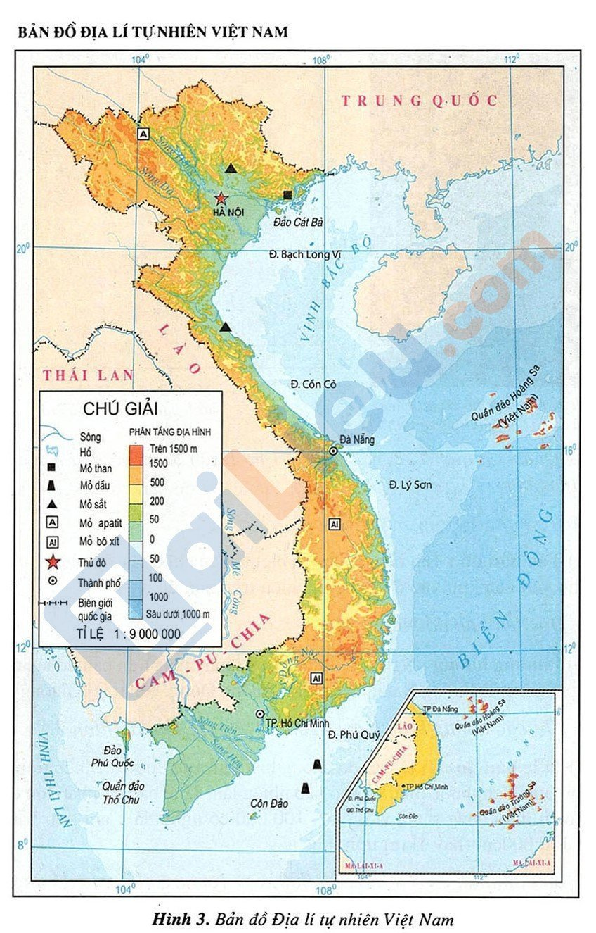
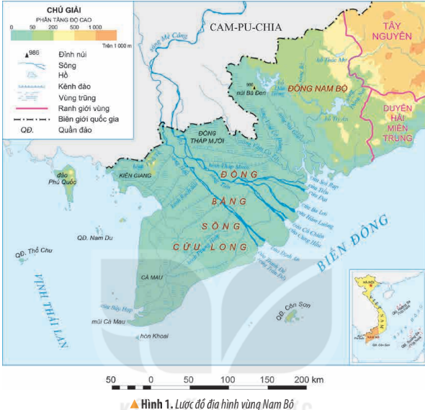
- Vùng Nam Bộ tiếp giáp với nước:
Cam-pu-chia; biển Đông;
vùng Tây Nguyên
và vùng Duyên Hải Miền Trung

Slide 3
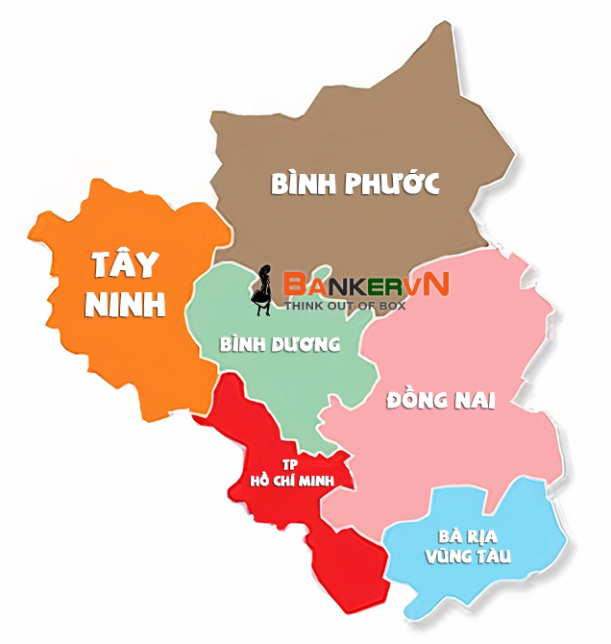
- 5 tỉnh: Bà Rịa-Vũng Tàu, Bình Dương, Bình Phước, Đồng Nai và Tây Ninh

Slide 4
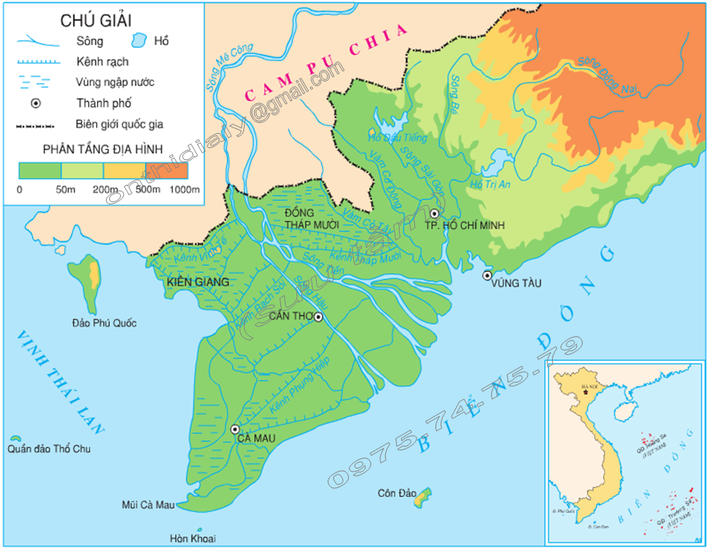
Đặc điểm thiên nhiên a) Địa hình
2

Slide 5
Núi Bà Đen
2
Đồng Tháp Mười
Kiên Giang
Cà Mau

Slide 6


Đặc điểm thiên nhiên a) Địa hình b) Khí hậu
2
Trên 27ºC
Từ tháng 5 đến tháng 11
Từ tháng 12 đến tháng 4 năm sau

Slide 7
Đặc điểm thiên nhiên a) Địa hình b) Khí hậu c) Sông ngòi
2
- Hệ thống sông ngòi dày đặc.
- Một số sông lớn: sông Đồng Nai (Đông Nam Bộ), sông Tiền, sông Hậu (Đồng bằng sông Cửu Long),.....
- Cung cấp nước, phù sa, thủy sản và đường giao thông quan trọng của vùng.

Slide 8
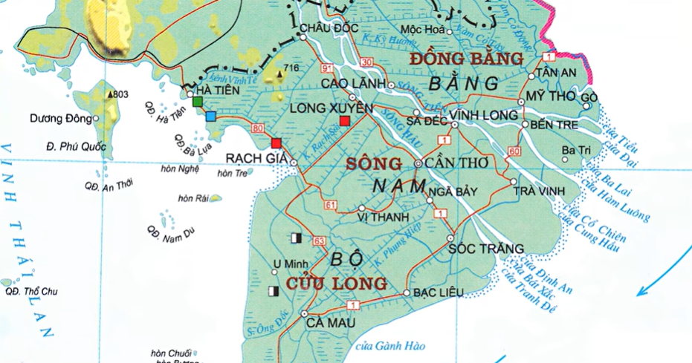
2

Slide 9
Đặc điểm thiên nhiên a) Địa hình b) Khí hậu c) Sông ngòi d) Đất đai
2
- Vùng Nam Bộ có hai loại đất chính:
+ Đất badan (Đông Nam Bộ) thích hợp trồng các loại cây công nghiệp: cao su, điều, hồ tiêu,...
+ Đất phù sa (đồng bằng) thích hợp trồng lúa, rau, cây ăn quả,....

Slide 10
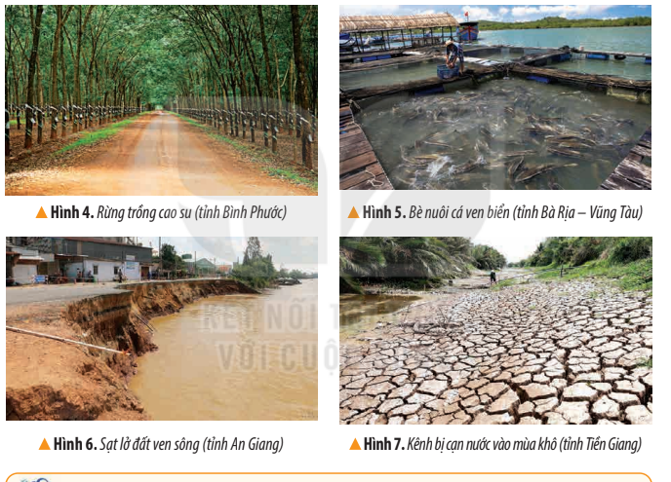
Ảnh hưởng của môi trường thiên nhiên đến sản xuất và sinh hoạt của người dân
3

